Slide 1
E-care project

Slide 2
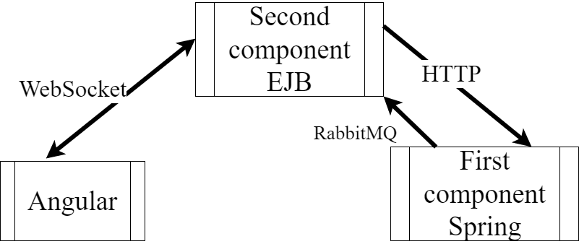
Общая структура системы

